Slide 1

GEOLOGI
AIR TANAH
Penulis: Dasapta Erwin Irawan dan Deny Juanda Puradimaja
Lisensi bebas pakai (CC-BY)

Slide 2
Minggu ke-15
Pengelolaan airtanah terintegrasi pada kawasan pengembangan

Slide 3
Formulasi Masalah
Kebutuhan air bersih sangat besar vs
PDAM tidak sepenuhnya dapat diandalkan.
Supply air bersih dari mana ?
Sumberdaya airtanah terbatas (renewable):
Sisi Kuantitas dan Sisi Kualitas
Bagaimana menyesuaikan antara kapasitas supply dan demand sumberdaya air agar dicapai sustainability.
Jumlah air permukaan:
Berlimpah di musim hujan
Sangat berkurang di musim kemarau
Perlu pengelolaan sumberdaya air terpadu secara rinci.

Slide 4
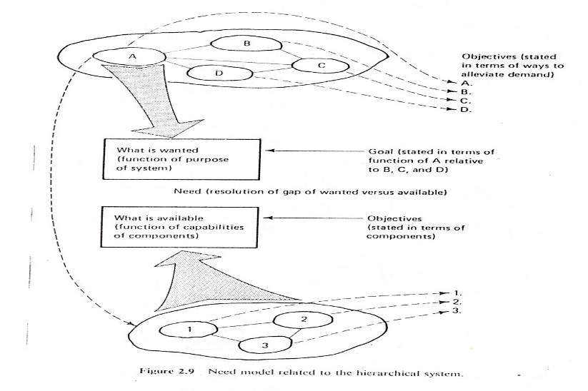
Pengelolaan Airtanah berbasis Sistem Hirarki
Analisis
Kebutuhan
Air
Analisis
Potensi
Suplai Air
Skala Kawasan Binaan
Skala Cekungan Airtanah
Skala Kawasan Binaan

Slide 5
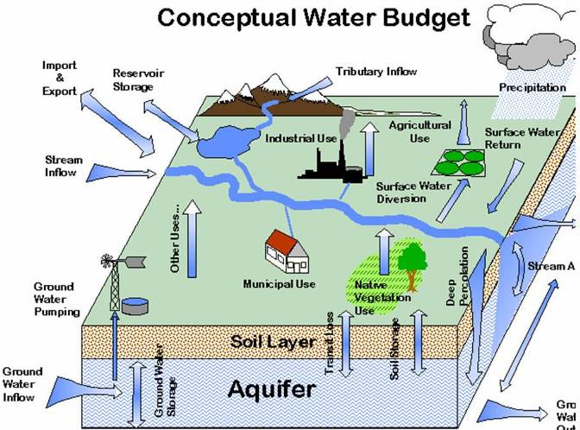
GwL Confined aquifer
Aquifer 1a-Unconfined
GwL Unconfined aquifer
Groundwater
inflow
Aquifer 1b-
Confined
Aquifer 1b-
Confined
Aquifer 1b-Confined
Groundwater
outflow
Aquifer 2-Confined
Modified from Colorado Division of Water Resources

Slide 6
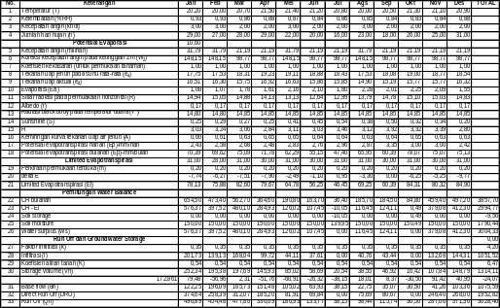
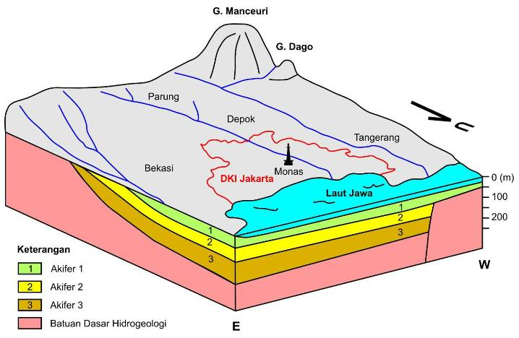
Sistem Cekungan Airtanah DKI Jakarta
Ilustrasi Tabel perhitungan Water Balance
Skala Cekungan Airtanah
Contoh kasus
Kawasan Plasa
Senayan
Ilustrasi Tabel perhitungan
Water Budget Skala Cekungan Airtanah
Water demand = potensi
water supply
(air permukaan, air hujan,
airtanah)‏

Slide 7
Ilustrasi Water Budget: Diagram Blok Kawasan Senayan Kondisi Sebelum Terbangun
Ilustrasi Tabel perhitungan Water Balance air meteorik (Wbal0)‏
1
Ilustrasi Tabel perhitungan
Water Budget (Wbud0)‏
Water demand = potensi
water supply
(air permukaan, air hujan,
airtanah)‏
Ilustrasi sistem akifer

Slide 8
Ilustrasi Water Budget: Diagram Blok Kawasan Senayan Kondisi Terbangun
Ilustrasi Tabel perhitungan
Water Balance air meteorik (Wbal1)‏
Apartemen
Senayan
2
Blok Plasa
Senayan
Blok Plasa
Senayan
Blok Plasa
Senayan
Ilustrasi perhitungan
Water Budget (Wbud1)‏
Water demand = potensi
water supply
(air permukaan, air hujan,
airtanah)‏
Citra satelit
Ilustrasi sistem akifer

Slide 9
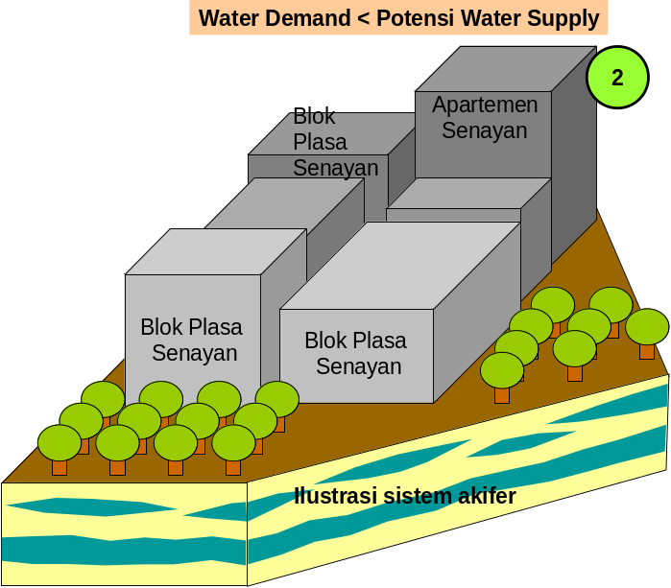
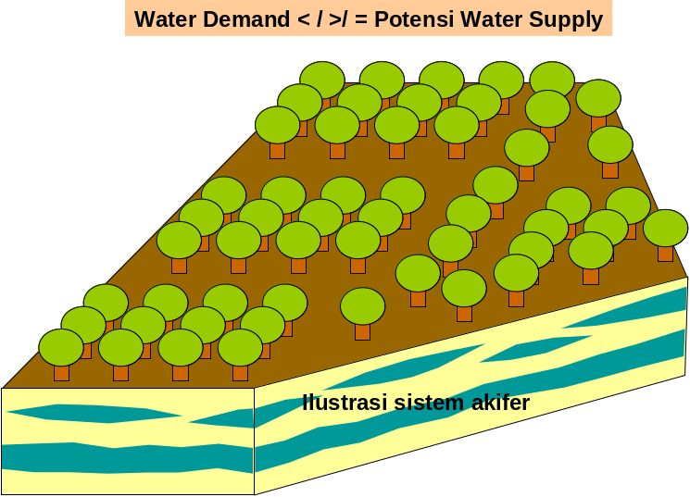
Komparasi kondisi sebelum dan sesudah terbangun
Ilustrasi Tabel perhitungan
Water Balance (Wbal0)‏
Ilustrasi Tabel perhitungan
Water Balance (Wbal1)‏
Ilustrasi Tabel perhitungan
Water Budget (Wbud0)‏
Ilustrasi perhitungan
Water Budget (Wbud1)‏
Water Demand < / >/ =
Potensi Water Supply
Water Demand <
Potensi Water Supply
Zero Artificial Run-Off
Bentuk teknologi:
Artificial recharge
Artificial storage and recovery

Slide 10
TERIMAKASIH

